Slide 1



Segmentación basada en IA en 3D Slicer
Dra. Sonia Pujol
Brigham and Women’s Hospital,
Escuela de Medicina Harvard
Boston, MA
Taller de Slicer en Ribeirão Preto 30 de junio de 2025

Slide 2
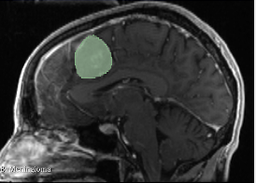
Segmentación manual vs segmentación por IA
Tradicionalmente, las imágenes médicas se han segmentado manualmente, el cual es un proceso que lleva mucho tiempo. Asimismo, exige un gran esfuerzo por parte de los radiólogos y está sujeto a la variabilidad entre lectores.

Slide 3
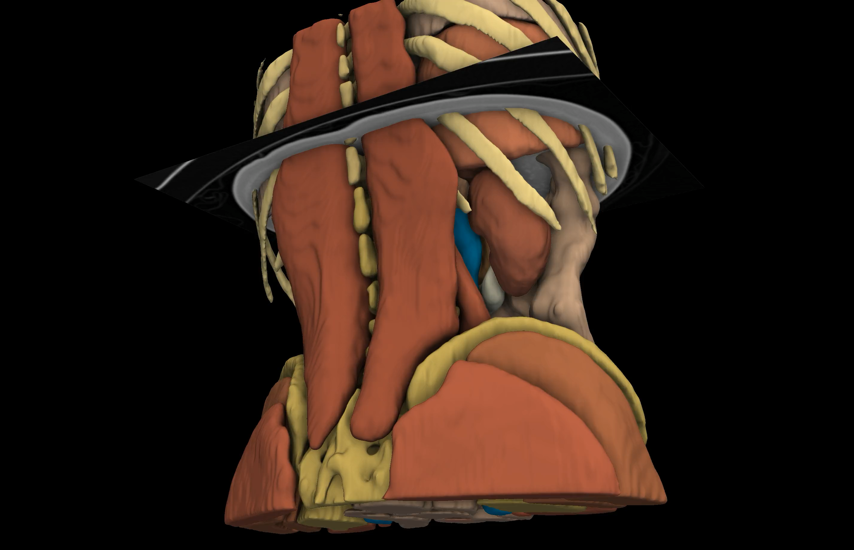
Segmentación manual vs segmentación por IA
En la última década, la segmentación de imágenes se ha visto impulsada por el desarrollo de algoritmos de aprendizaje profundo (por ejemplo, nnUnet del Centro Alemán de Investigación Oncológica (German Cancer Research Center)/ Reserch Helmholtz).
Las herramientas de segmentación basadas en IA pueden reducir el tiempo de segmentación y proporcionar resultados más reproducibles.

Slide 4
Terminología de IA
Un modelo es un algoritmo de IA entrenado para realizar una tarea específica (por ejemplo, un modelo de segmentación de tumores cerebrales)
Las ponderaciones de un modelo de IA son pequeños números que determinan la importancia que el modelo da a las diferentes características de la imagen.
Durante la fase de entrenamiento, un modelo aprende patrones a partir de datos etiquetados por expertos y ajusta sus ponderaciones para mejorar sus predicciones
Durante la fase de validación/prueba, el modelo se evalúa en un conjunto separado de datos no utilizados durante la fase de Entrenamiento.
Durante la fase de inferencia, el modelo se aplica a nuevos conjuntos de datos para realizar la tarea específica para la que fue entrenado.

Slide 5
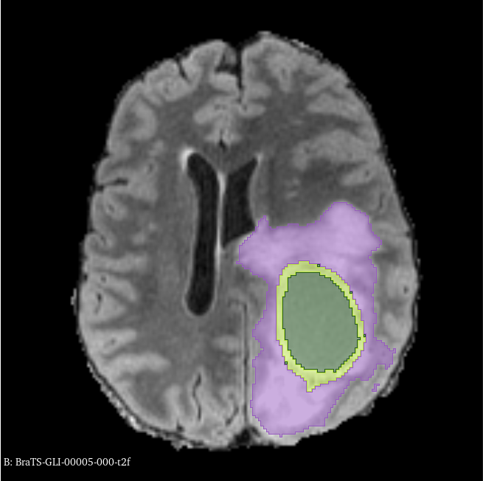
Taller de IA de 3D Slicer
Este tutorial se centra en la ejecución de tareas de inferencia utilizando varios modelos de IA preentrenados para la segmentación automatizada de estructuras anatómicas y patológicas.

Slide 6
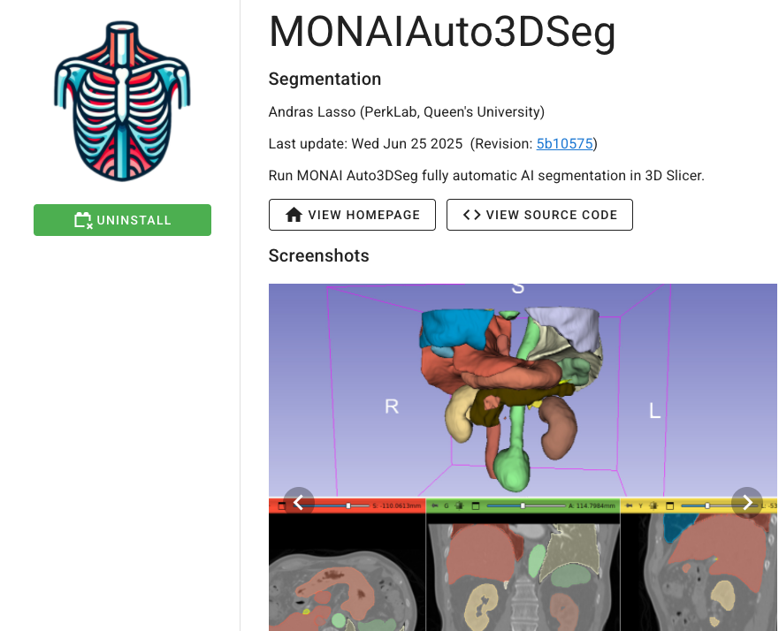
Extensión de MONAI Slicer-Segmentación automática en 3D
Este tutorial utiliza los modelos preentrenados de MONAI Slicer-Segmentación automática en 3D
La herramienta está diseñada para funcionar en computadoras portátiles o de sobremesa sin GPU.

Slide 7
Extensión de MONAI Slicer-Segmentación automática en 3D
Soporte de múltiples modalidades (TC, RM)
Múltiples anatomías (cabeza, tórax, abdomen, pelvis, etc.)
Múltiples patologías (tumor, hemorragia, edema)

Slide 8
Tutorial Slicer de IA : Objetivo de segmentación
Objetivo de segmentación #1: Próstata
Objetivo de segmentación #2: Glioma cerebral
Objetivo de segmentación #3: Segmentación de todo el cuerpo

Slide 9
Objetivo de segmentación con IA #1: Próstata

Slide 10
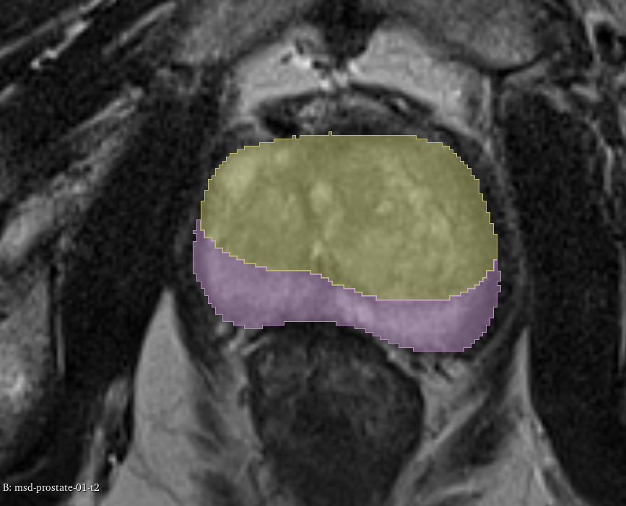
Segmentación basada en IA de la zona periférica (ZP) y la zona de transición (ZT) de la próstata en imágenes de RM ponderadas en T2
Conjunto de datos:
msd_prostate_01-t2
msd_prostate_01-adc
TZ
PZ

Slide 11
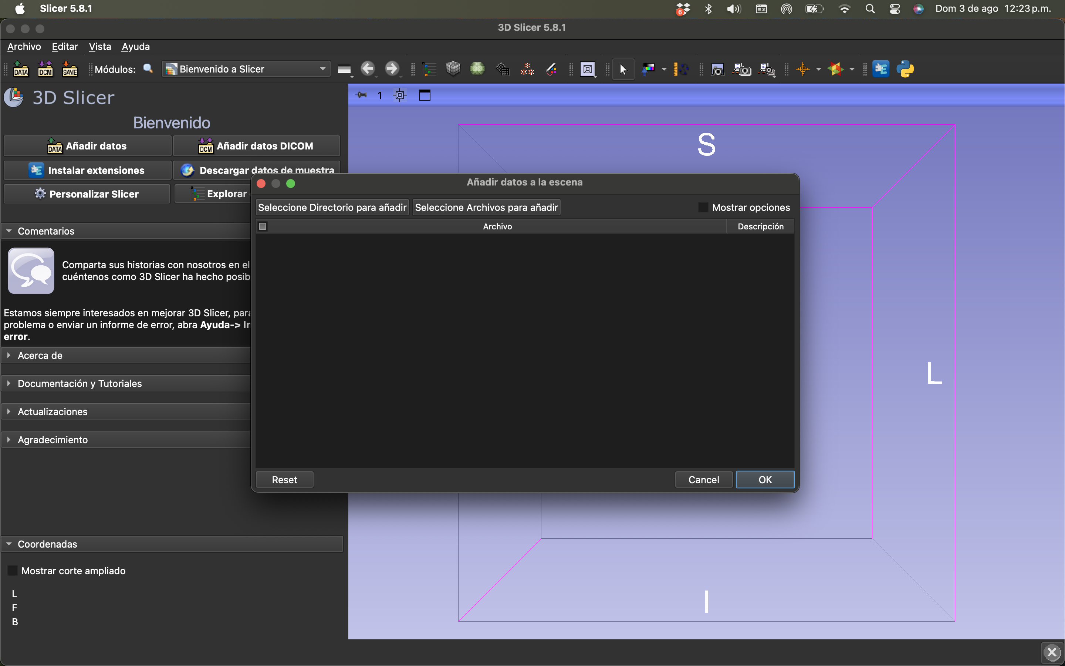
Hacer clic en Añadir datos en el módulo Bienvenido a Slicer
Hacer clic en Seleccionar directorio para añadir y buscar la ubicación de los conjuntos de datos de Slicer.

Slide 12
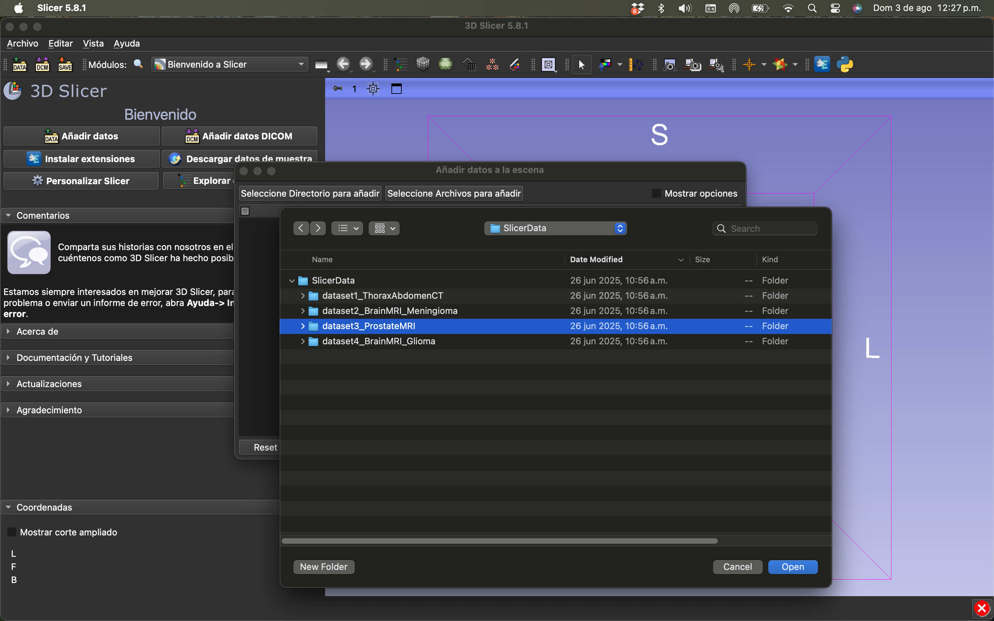
Seleccionar el dataset3_ProstateMRI y hacer clic en Abrir

Slide 13
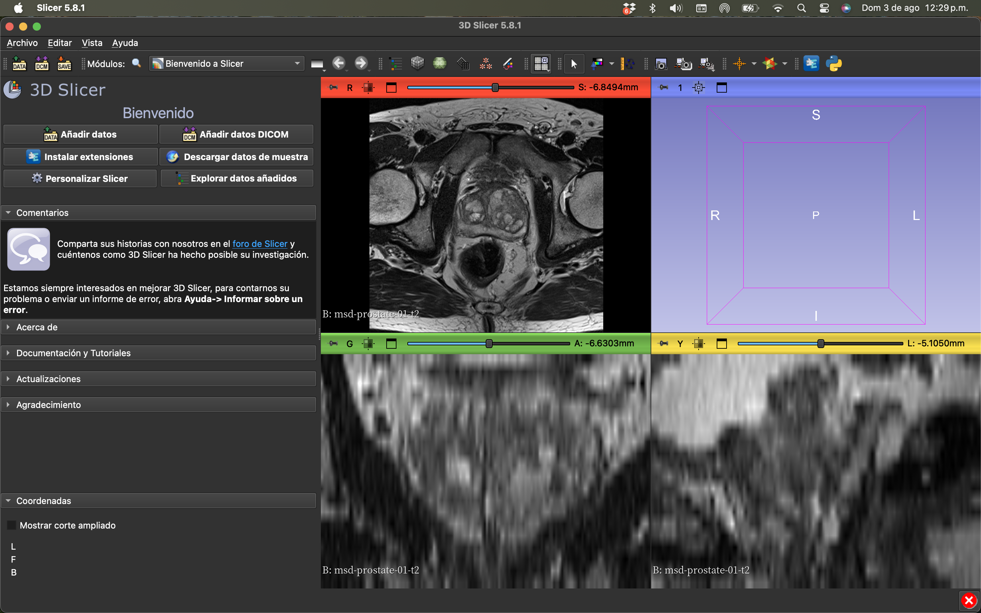
Slicer carga el conjunto de datos de IRM de próstata

Slide 14
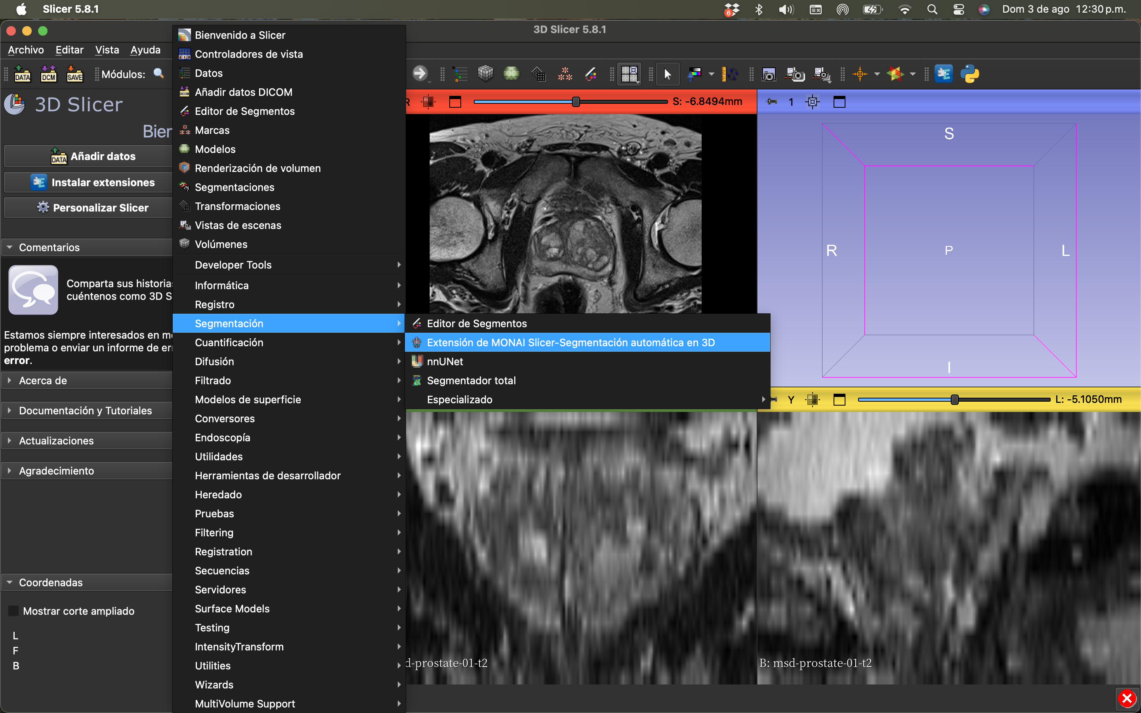
Hacer clic en Bienvenido a Slicer en el menú Módulos e ir a la categoría Segmentación.
Seleccionar el modulo Extension de MONAI Slicer-Segmentación automática en 3D.

Slide 15
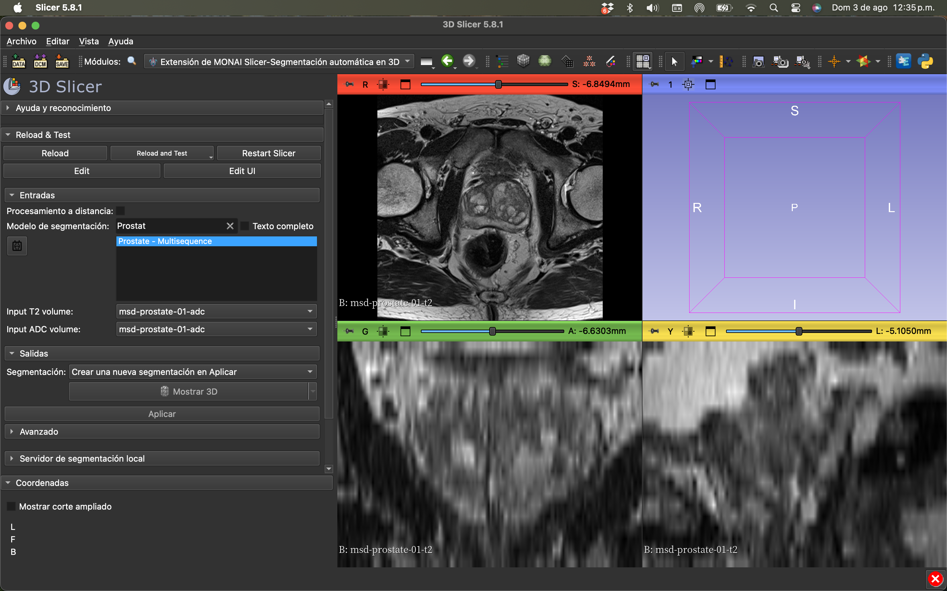
Introduzca el nombre del modelo Próstata en el menú Modelo de segmentación
Seleccione el modelo Próstata - Multisecuencia

Slide 16
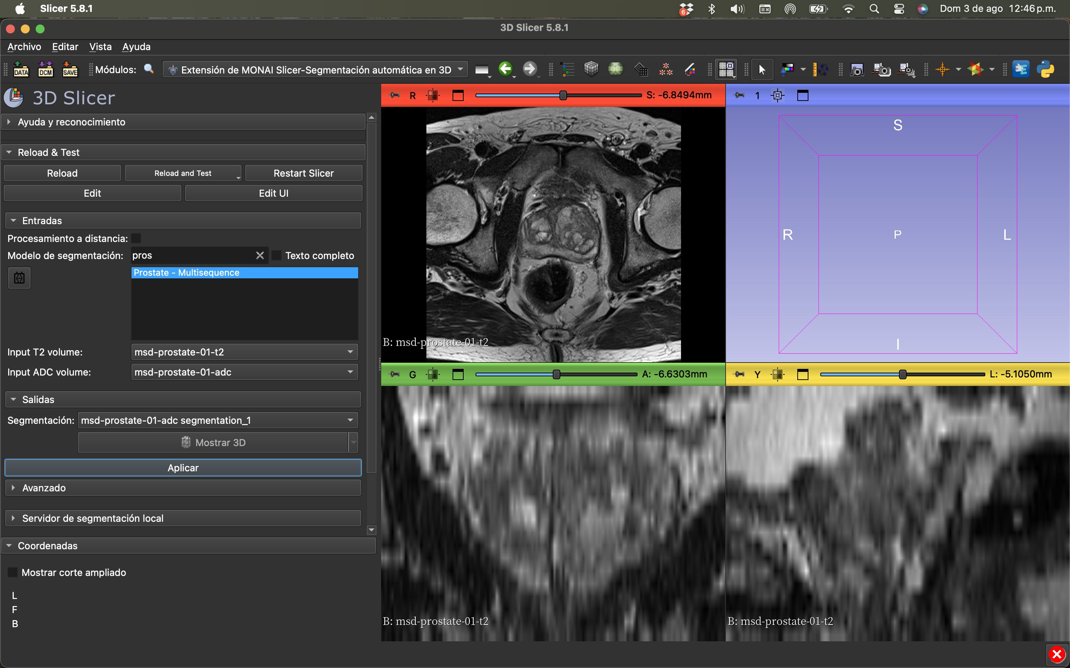
Introduzca el volume de entrada T2 msd-prostate-01-t2 y el volume de entrada ADC msd-prostate-01-adc
Hacer clic en Crear nueva segmentación en Aplicar

Slide 17
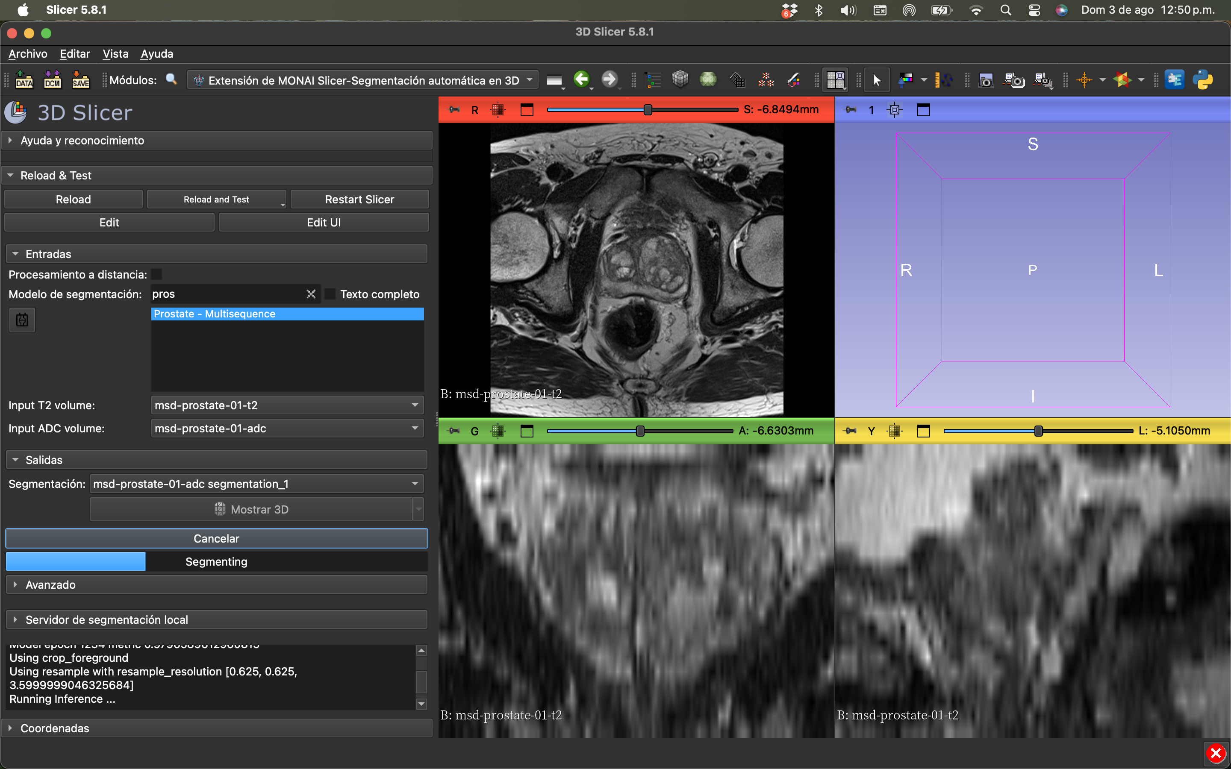
Slicer inicia la inferencia

Slide 18
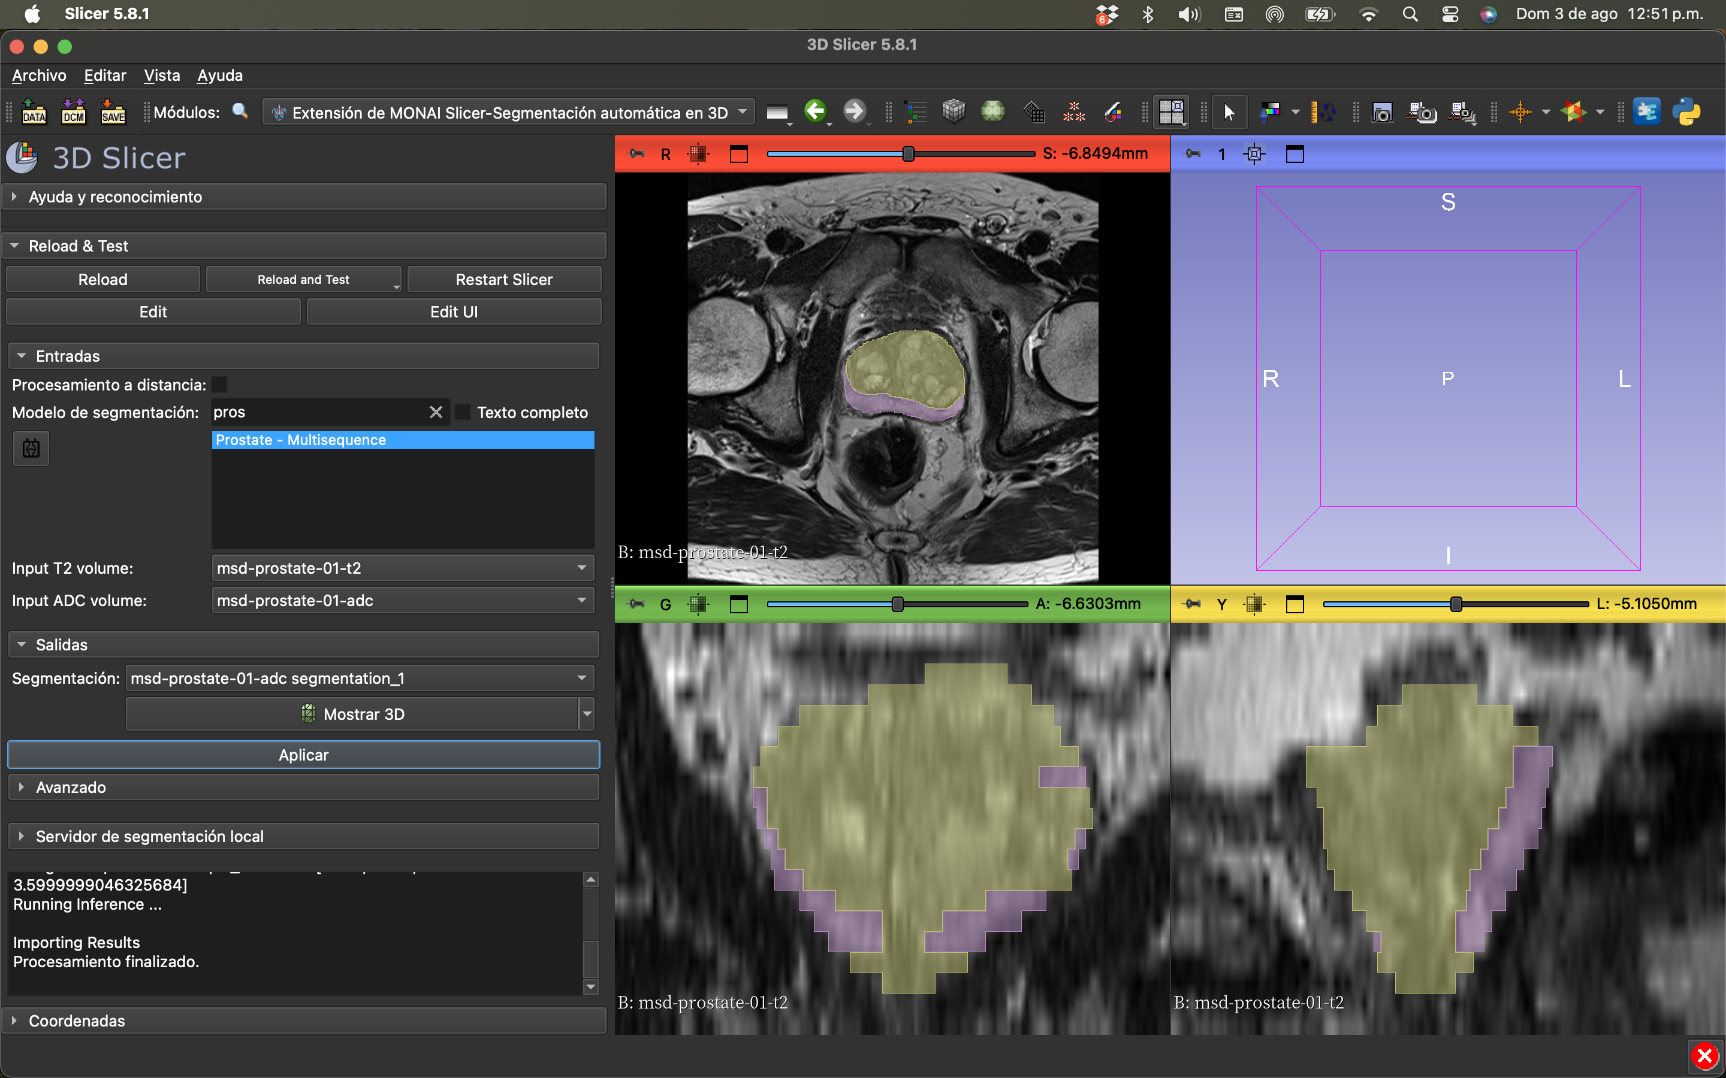
Slicer muestra el resultado de la segmentación de próstata basada en IA

Slide 19
Objetivo de segmentación con IA #2: Glioma cerebral

Slide 20
Segmentación basada en IA de neoplasia, necrosis y edema en imágenes de resonancia magnética cerebral
Conjunto de datos:
1) BraTS-GLI_00005-000-t1n (ponderado T1)
2) BraTS-GLI_00005-000-t1c (ponderado T1 post-Gd )
3) BraTS-GLI_00005-000-t2w (ponderado T2)
4) BraTS-GLI_00005-000-t2f (T2-FLAIR )
Neoplasm
Necrosis
Edema
Notes:
Note: BRATS Training data were generated through automated AI-based segmentation from previous BRATS challenges and manual refinement

Slide 21
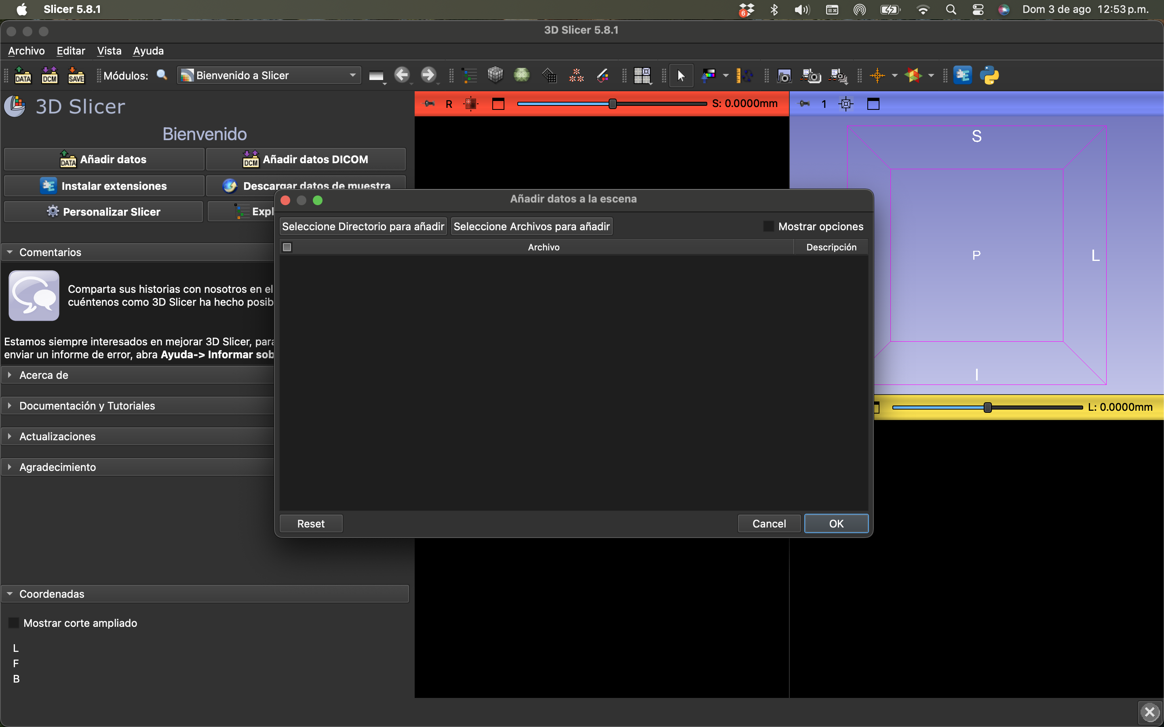
Hacer clic en Añadir datos en el módulo Bienvenido a Slicer
Hacer clic en Seleccionar archivo(s) para añadir y buscar la ubicación de los conjuntos de datos de Slicer.

Slide 22
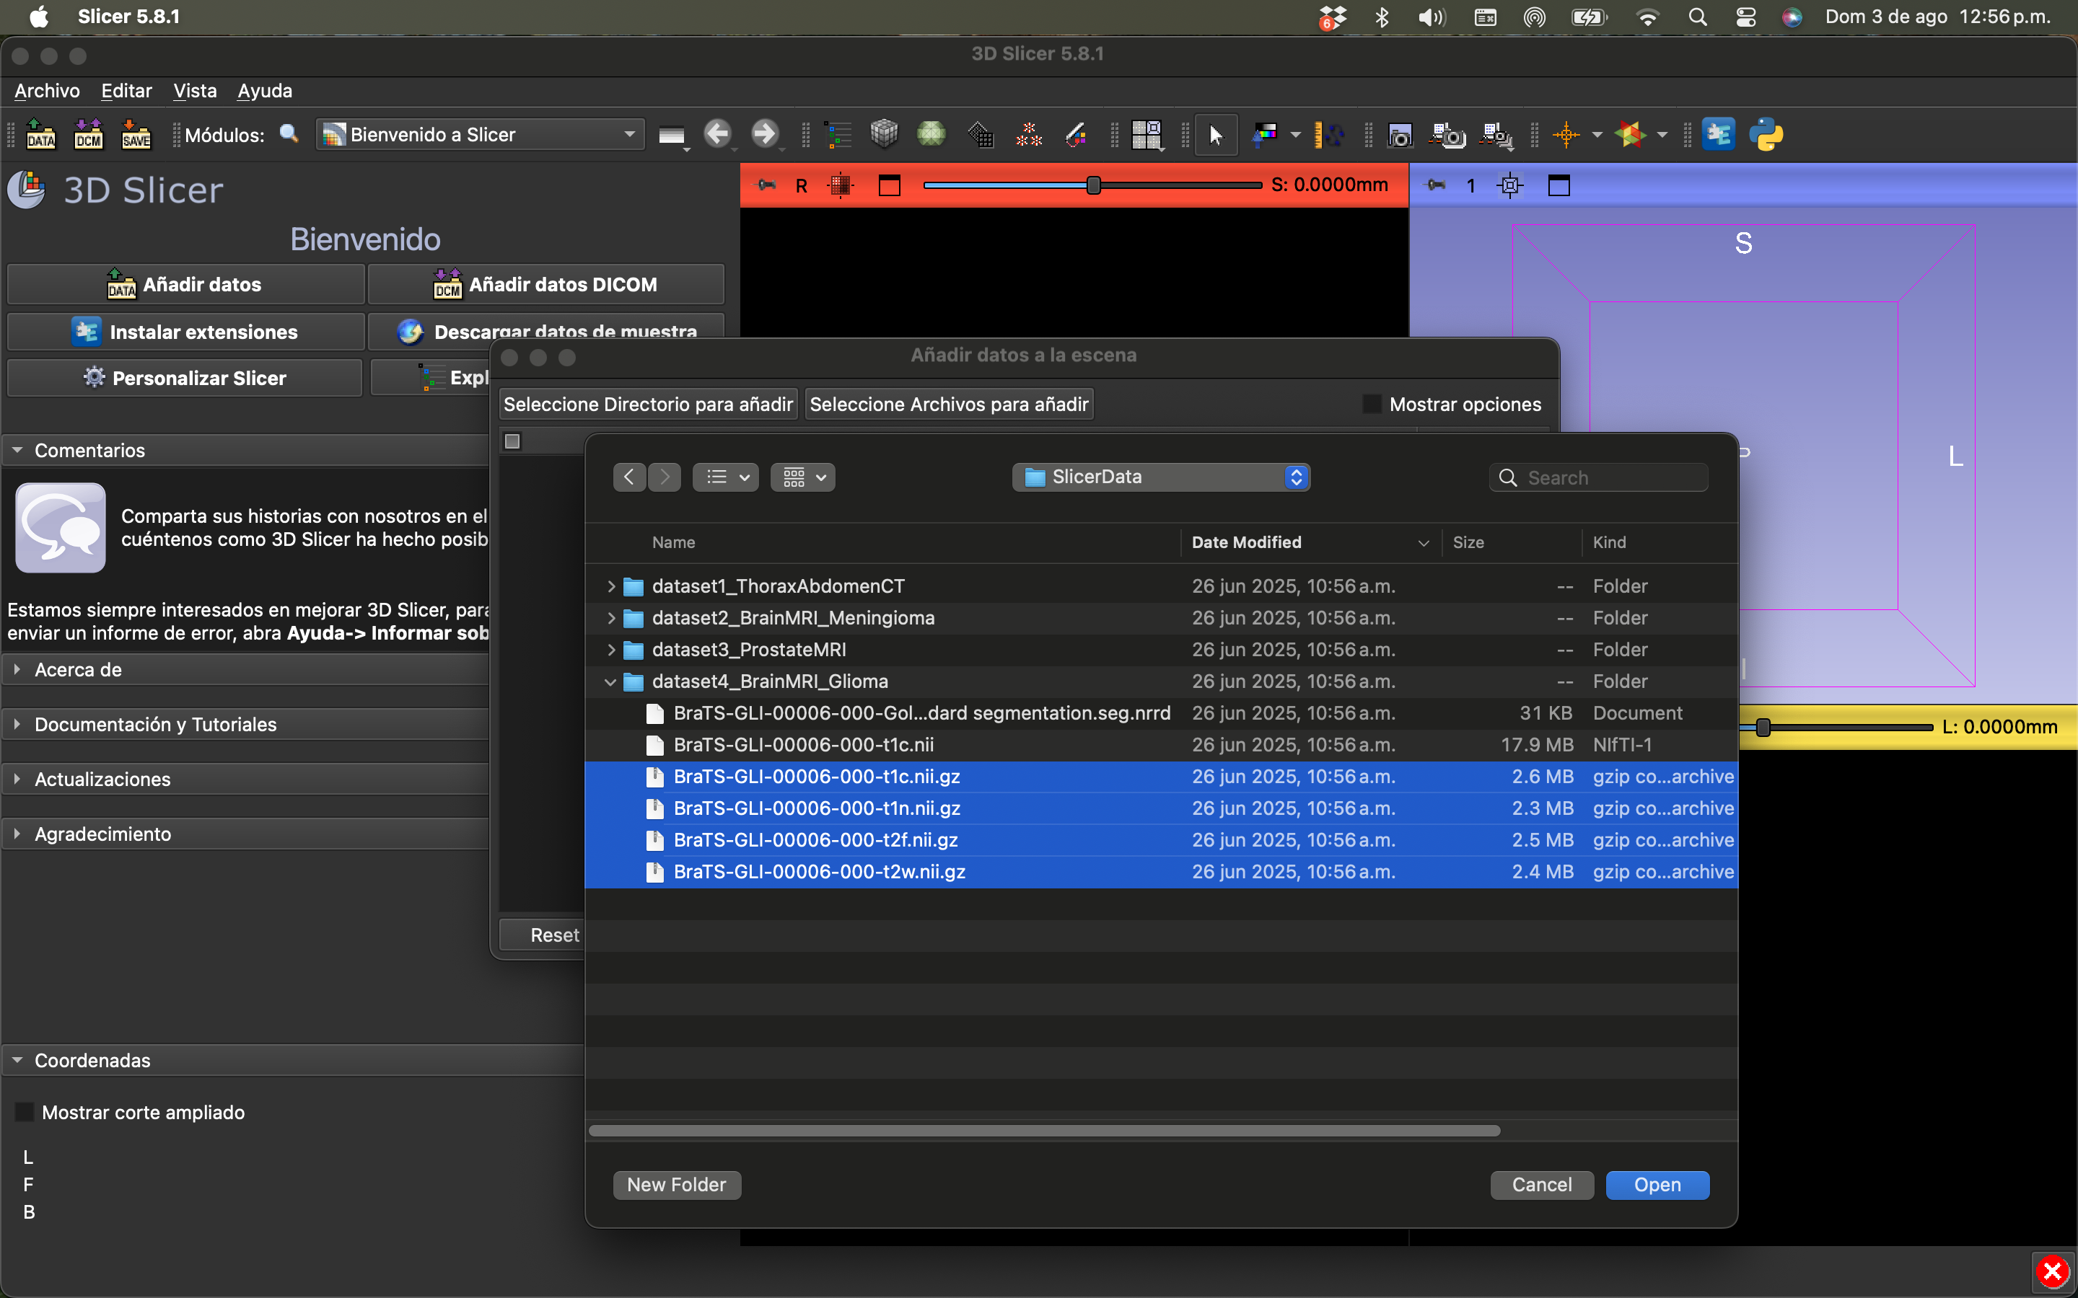
En el subdirectorio dataset4_BrainMRI_Glioma, seleccionar los cuatro conjuntos de datos
BraTS-GLI-00006-t1c.nii.gz
BraTS-GLI-00006-t1n.nii.gz
BraTS-GLI-00006-t2f.nii.gz
BraTS-GLI-00006-t2w.nii.gz
Hacer clic en Abrir.

Slide 23
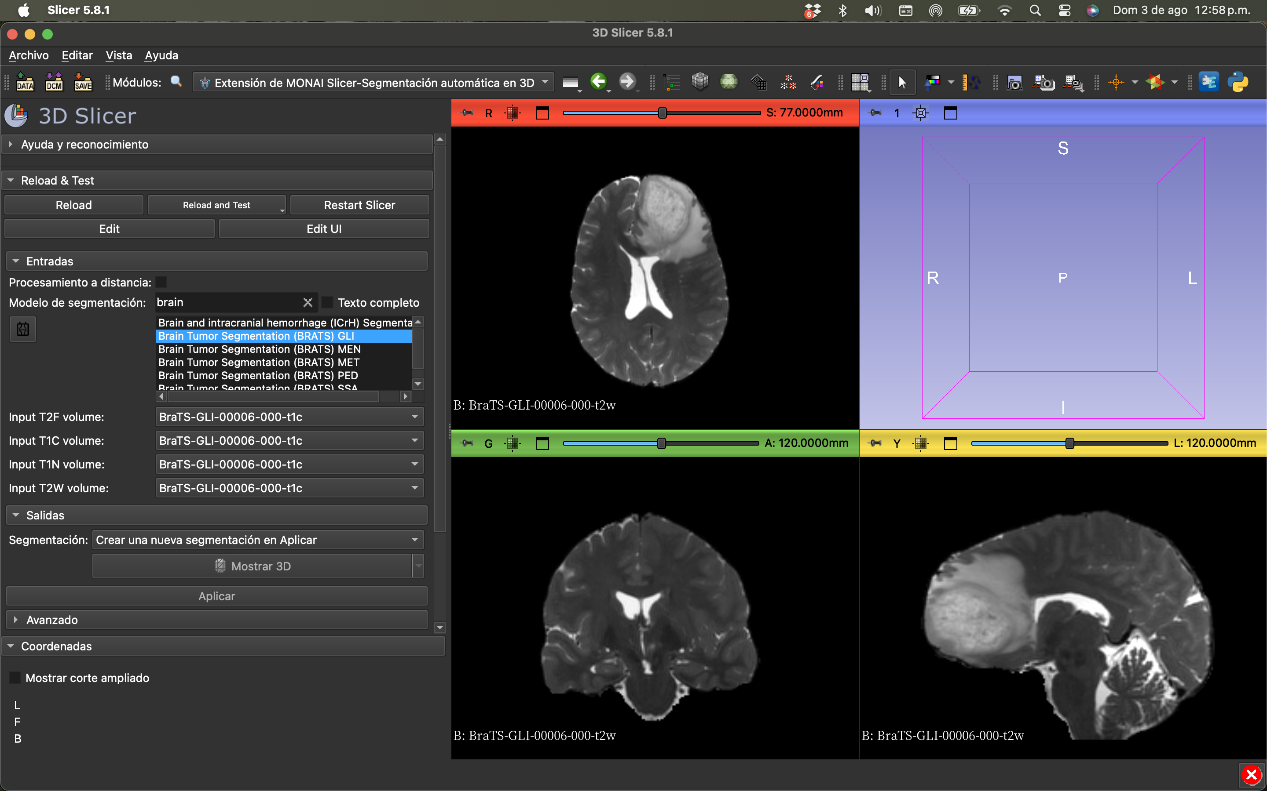
Seleccione el módulo MONAISegAuto3D e introduzca el nombre del modelo Segmentación de tumores cerebrales en el menú Modelo de segmentación.
Seleccione el modelo Segmentación de tumores cerebrales (Brain Tumor Segmentation) GLI

Slide 24
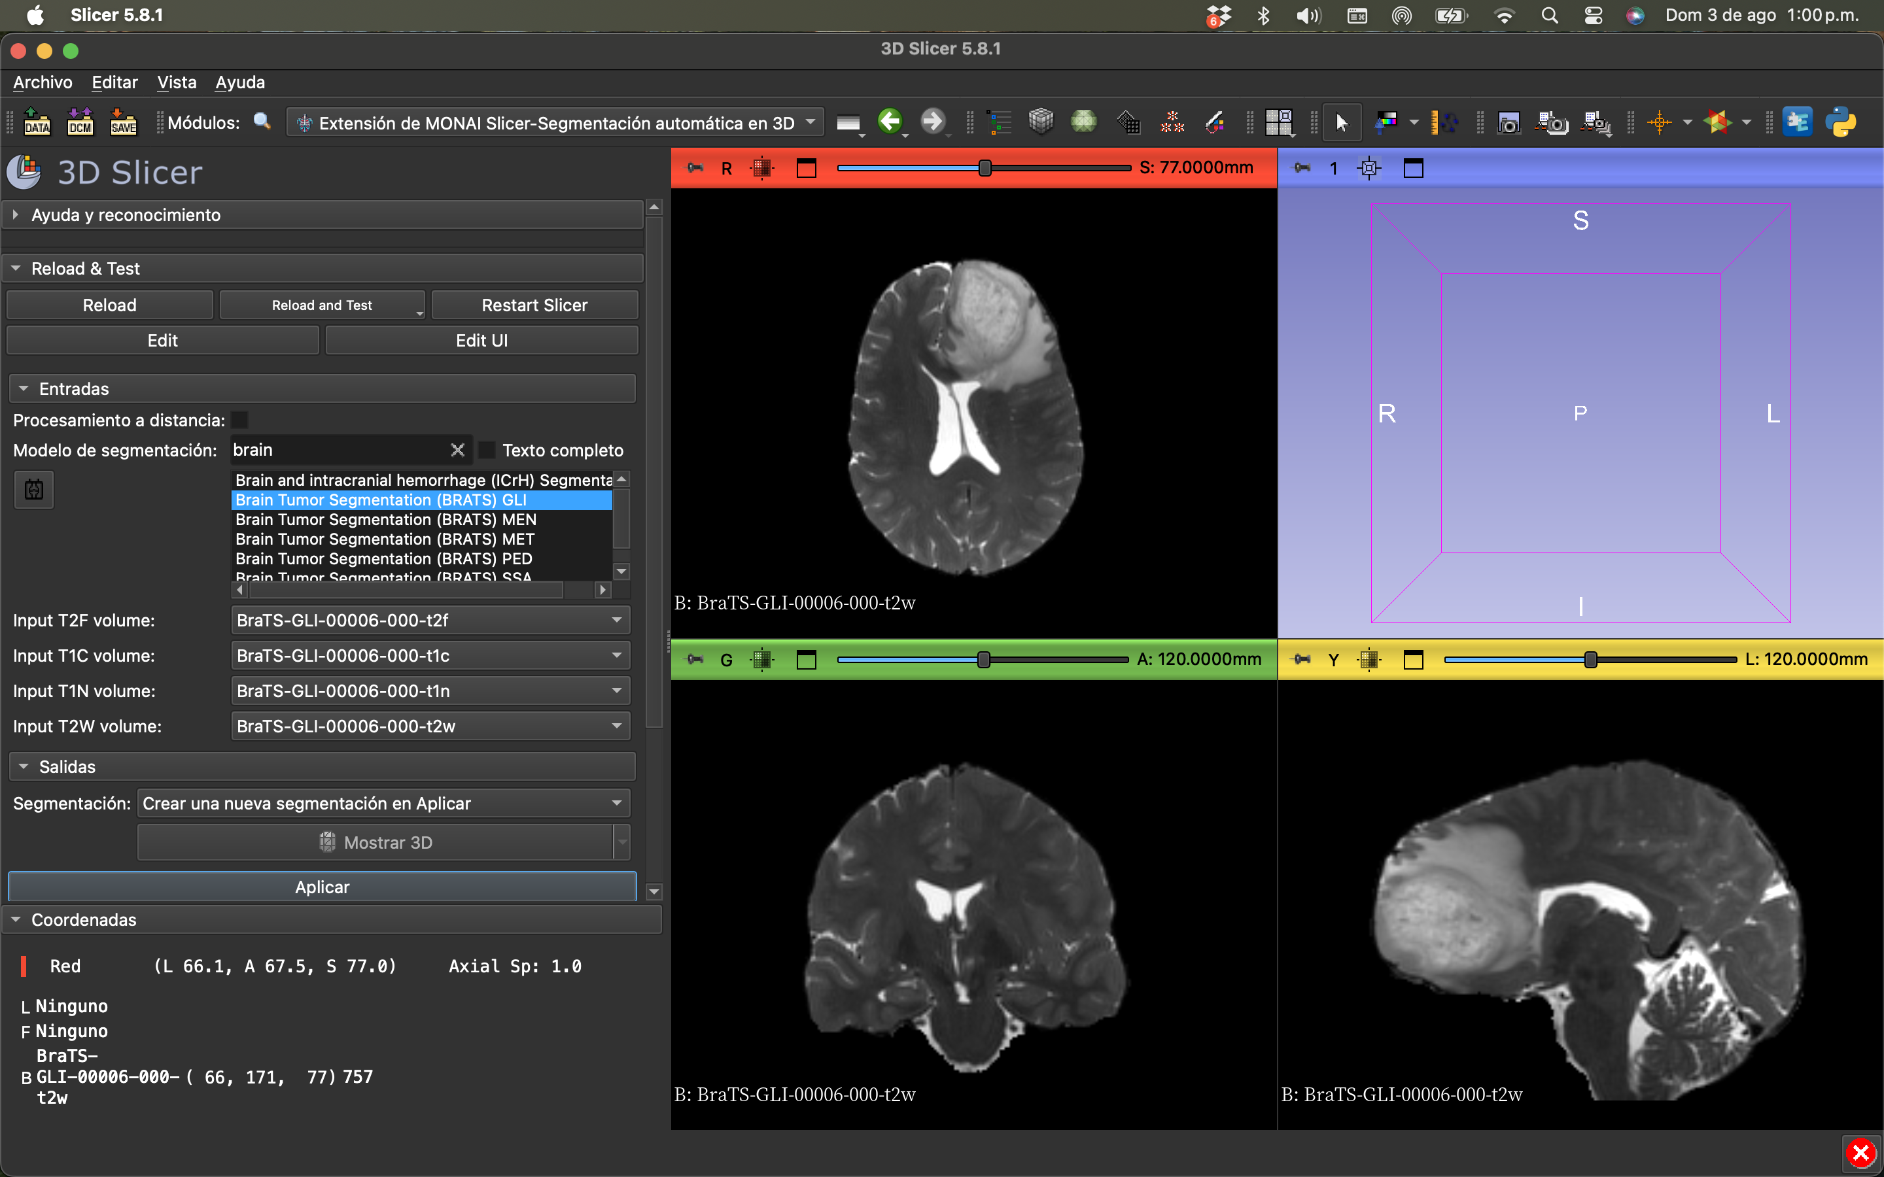
Introducir los volúmenes de entrada de la siguiente manera:
Volumen de entrada T2F: BraTS-GLI_00005-000-t12f
Volumen de entrada T1C: BraTS-GLI_00005-000-t1c
Volumen de entrada T1N: BraTS-GLI_00005-000-t1n
Volumen de entrada T2W: BraTS-GLI_00005-000-t2w
Hacer clic en Crear nueva segmentación en Aplicar
Hacer clic en Aplicar para iniciar la segmentación

Slide 25
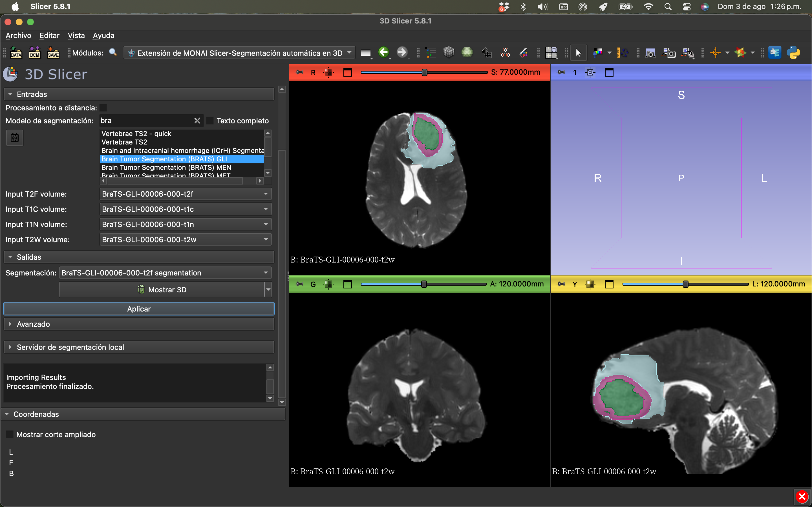
Slicer comienza a ejecutar la tarea de inferencia
Una vez finalizada la segmentación, aparece "Procesamiento finalizado" en la interfaz gráfica de Slicer.

Slide 26
Haga clic en Mostrar 3D para visualizar los segmentos 3D en el Visor 3D

Slide 27
Objetivo de segmentación con IA #3: Segmentación de todo el cuerpo

Slide 28
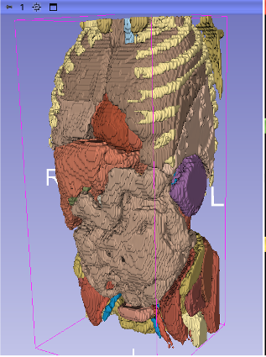
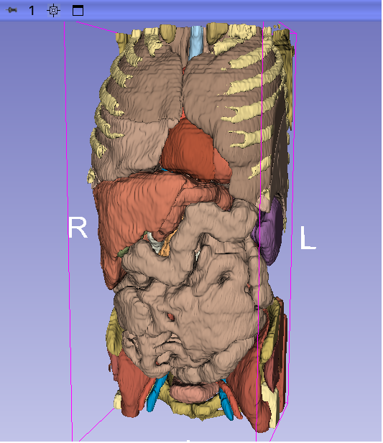
Segmentación de todo el cuerpo basada en IA
Conjunto de datos:
CT_ThoraxAbdomen
Segmentación de cuerpo entero - TS1 - instantáneo (menos de 1 min)
Segmentación de cuerpo entero - TS1
(7 min en Chip M3 Max con 128 GB RAM)

Slide 29
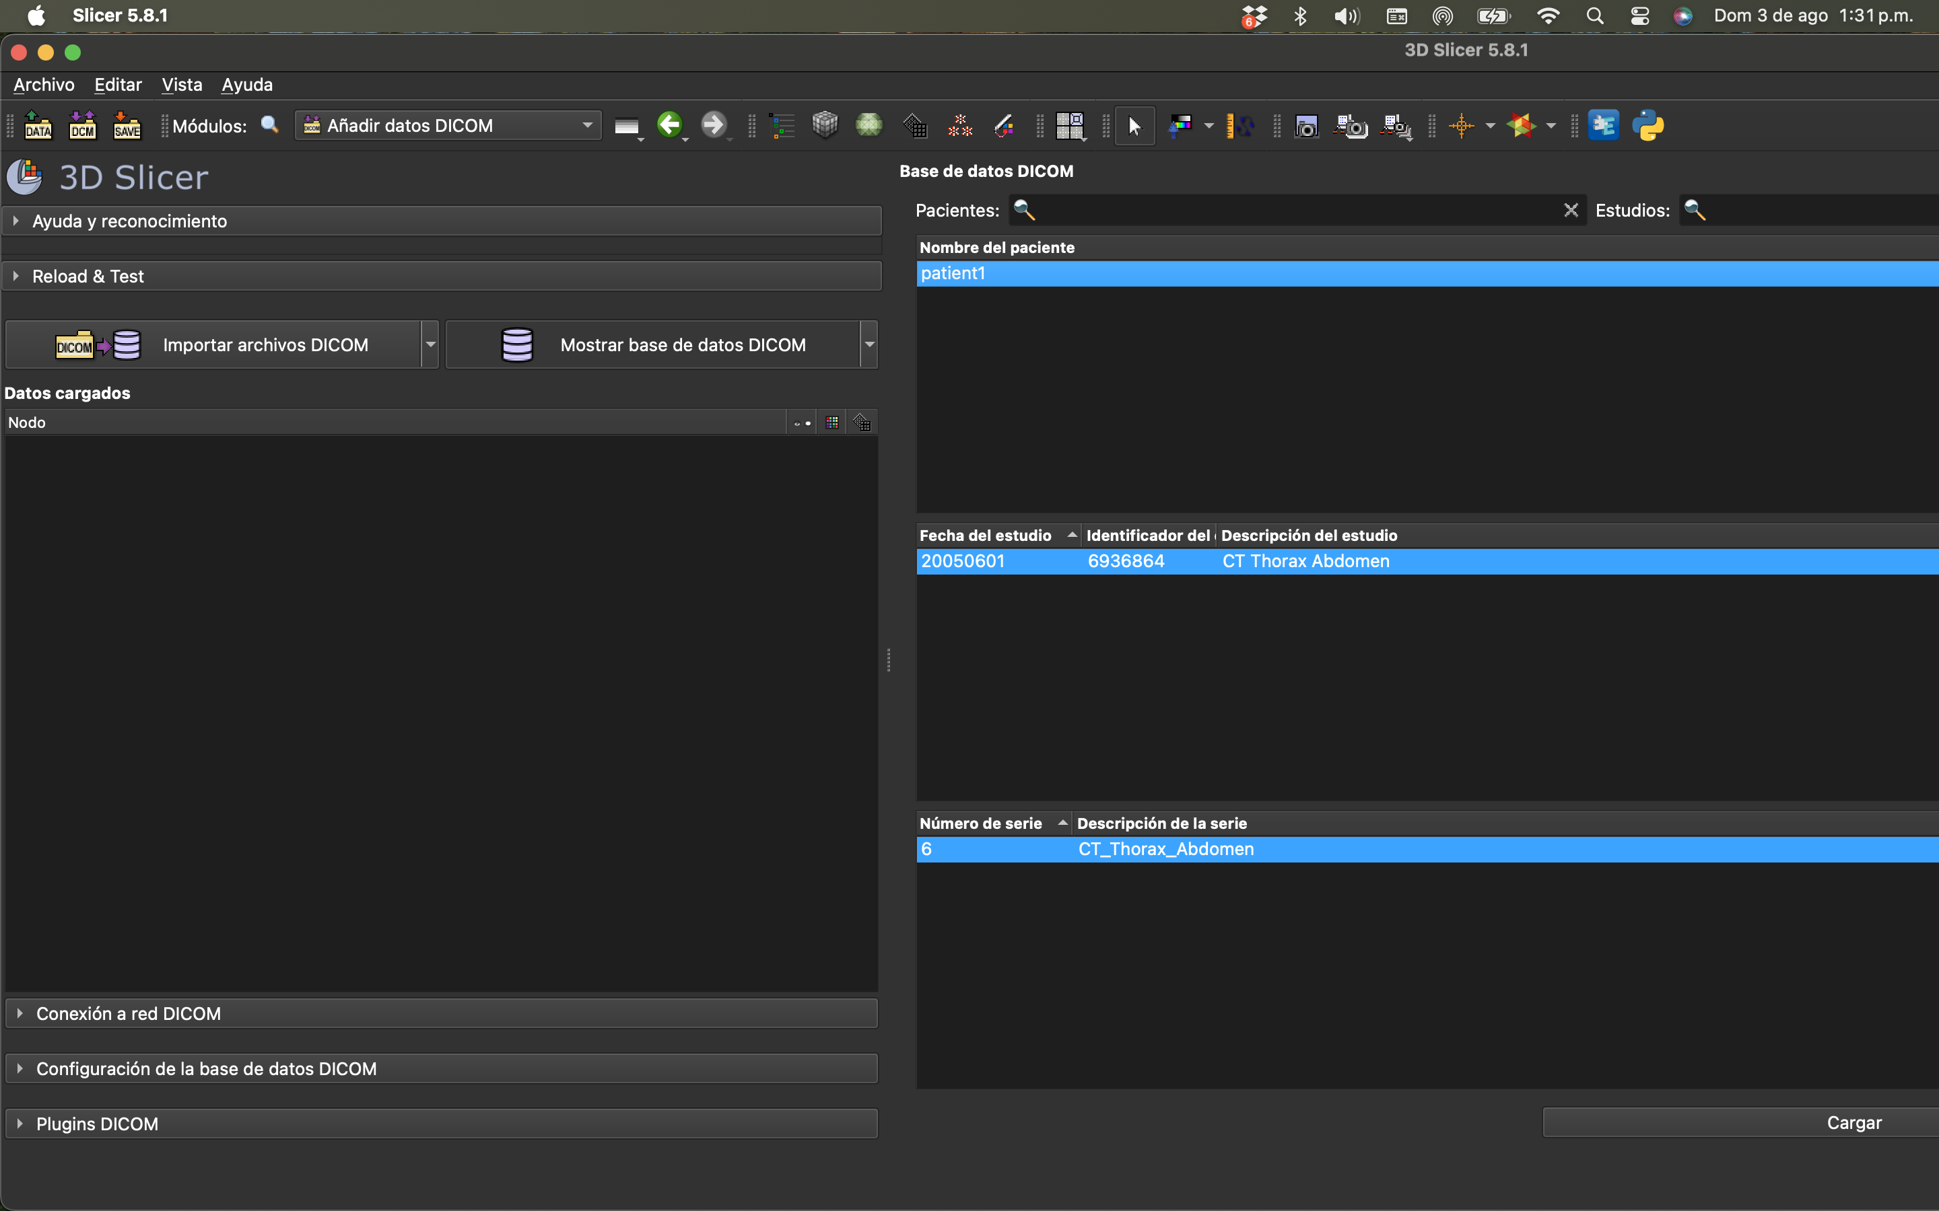
En el módulo Importar archivos DICOM, seleccionar en el Paciente paciente1 y hacer doble clic en la imagen CT_Thorax_Abdomen para cargarla en Slicer.

Slide 30
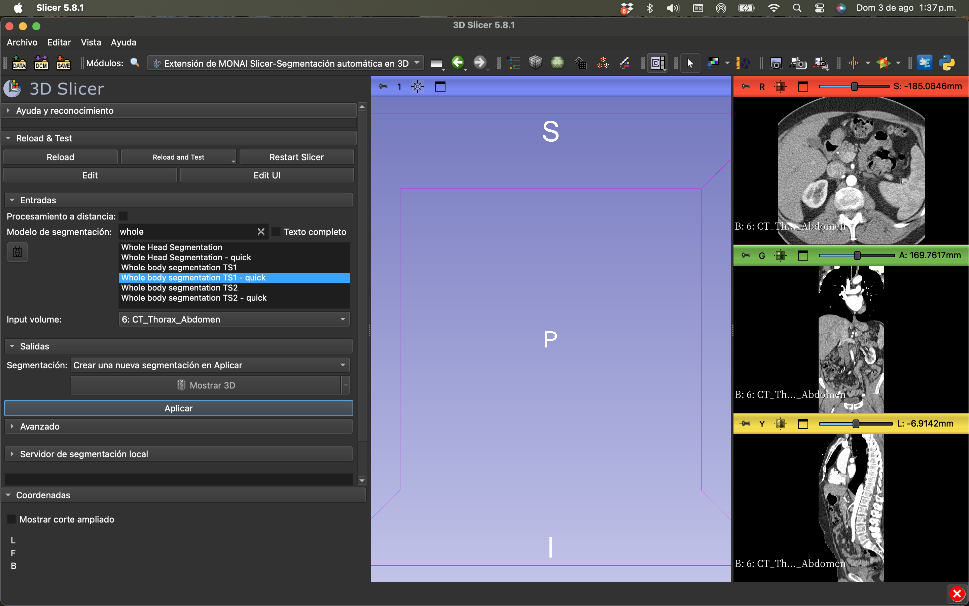
Seleccionar el módulo MONAISegAuto3D e introducir el nombre del modelo Segmentación del cuerpo completo en el menú Modelo de segmentación.
Seleccionar el modelo Segmentación del cuerpo completo TS1 - instantáneo

Slide 31
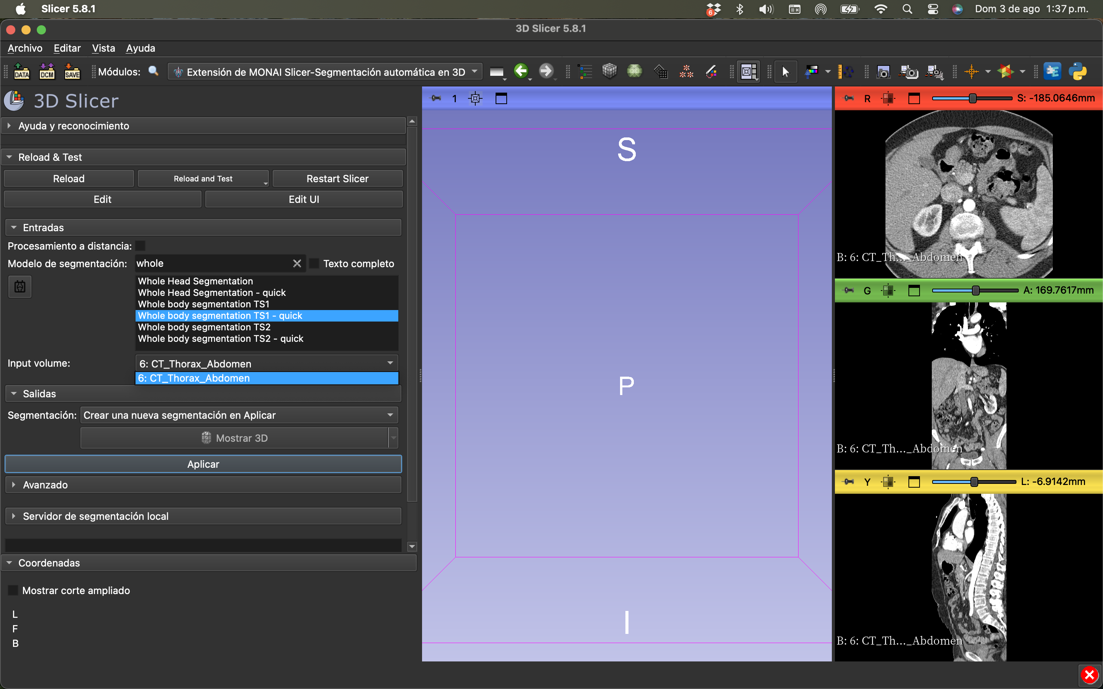
Seleccionar el Volumen de entrada 6: CT_Thorax_Abdomen,
Hacer clic en Crear nueva segmentación en Aplicar
Hacer clic en Aplicar para iniciar la segmentación

Slide 32
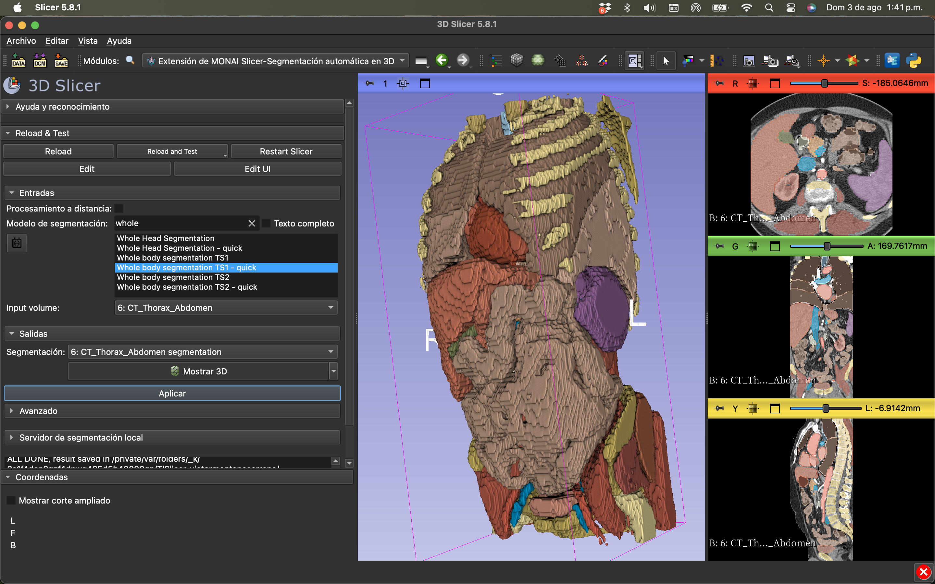
Slicer muestra el resultado de la segmentación basada en IA utilizando la segmentación de cuerpo entero TS1- instantáneo

Slide 33
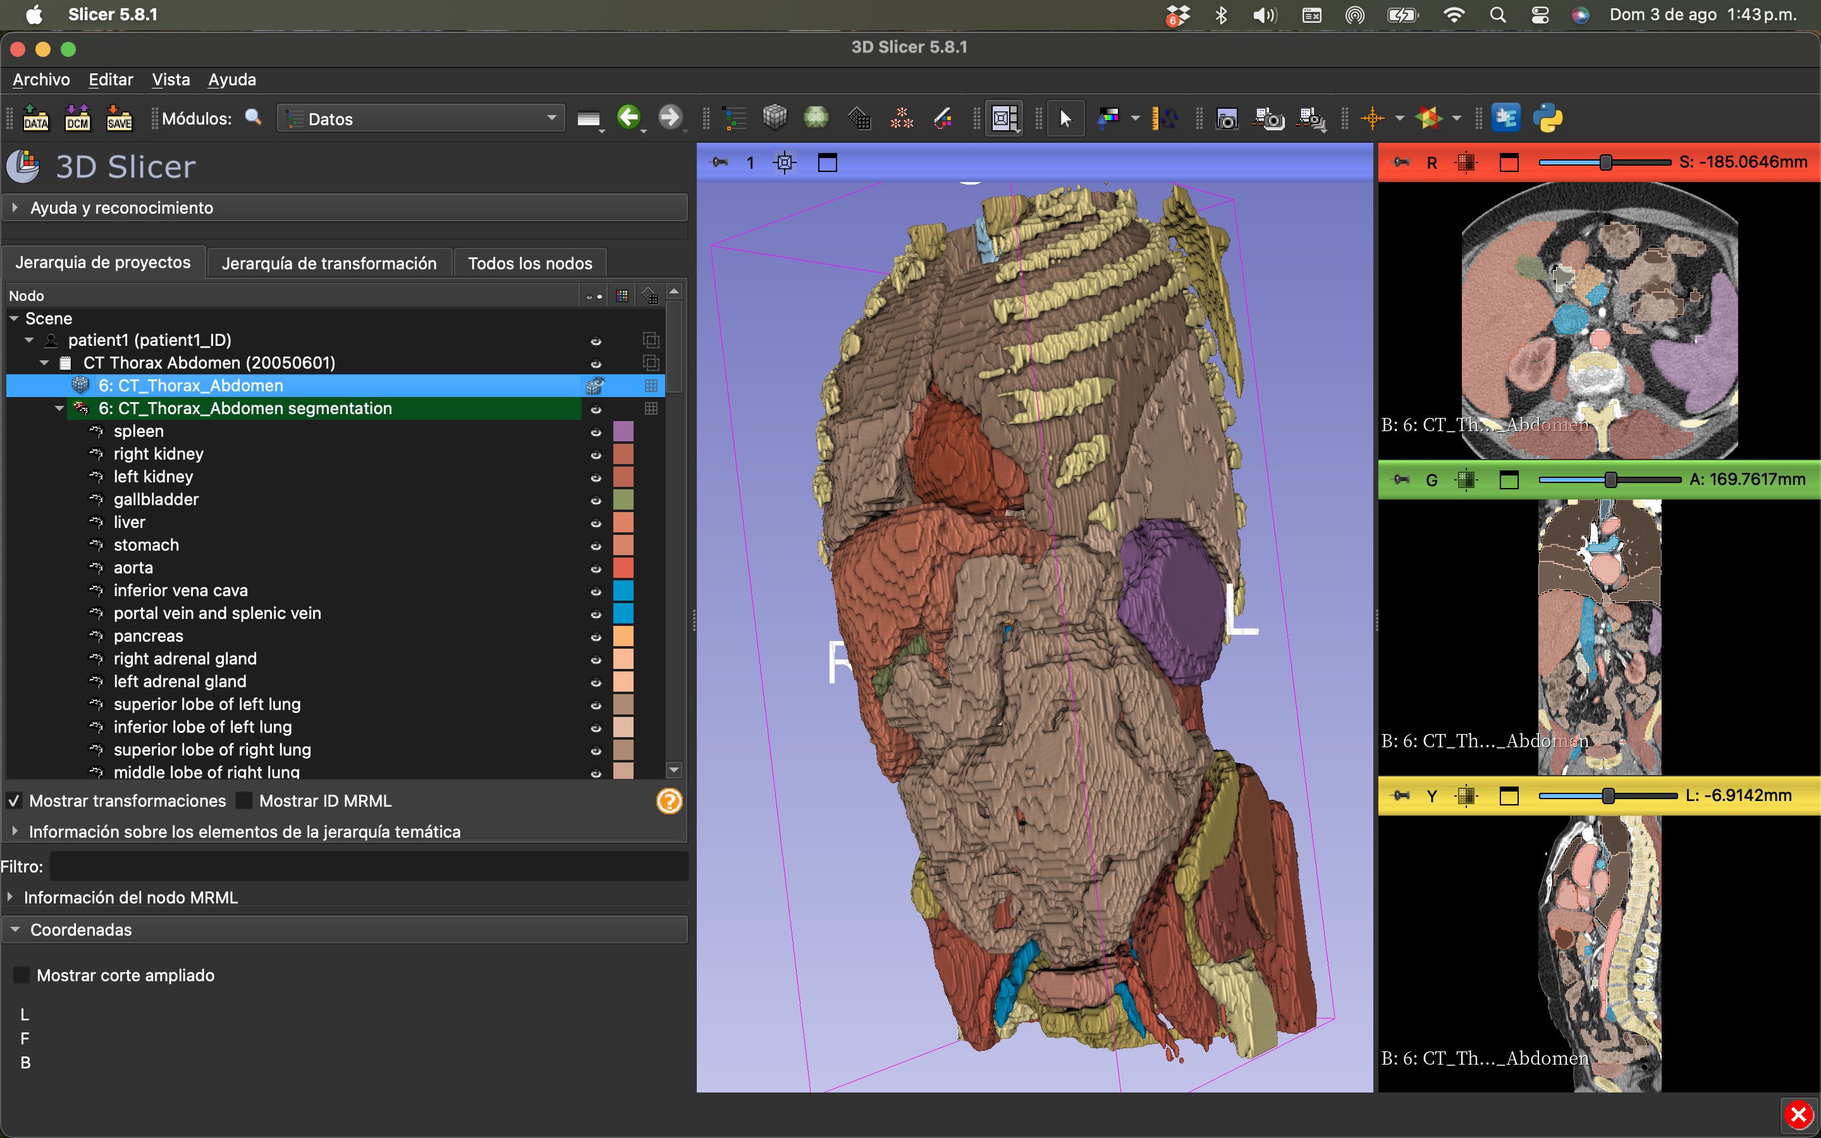
Seleccionar el módulo Datos en el menú Módulos y navegue por la lista de estructuras reconstruidas por el algoritmo de IA.
Activar/desactivar la visibilidad de una estructura específica mediante el icono del ojo situado junto a su nombre en la pestaña Jerarquía de materias del módulo Datos.

Slide 34
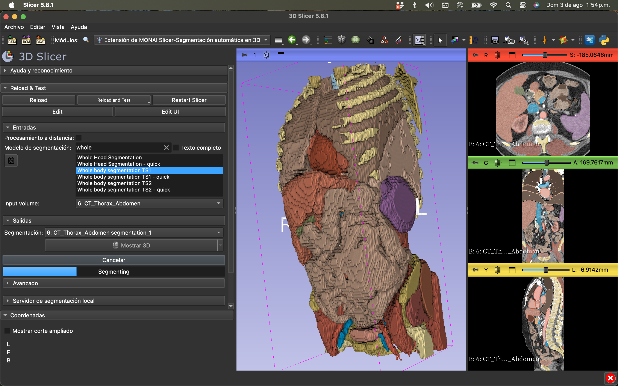
Seleccione el módulo MONAISegAuto3DSeg y repita el proceso utilizando la segmentación de cuerpo completo TS1 para comparar los dos modelos

Slide 35
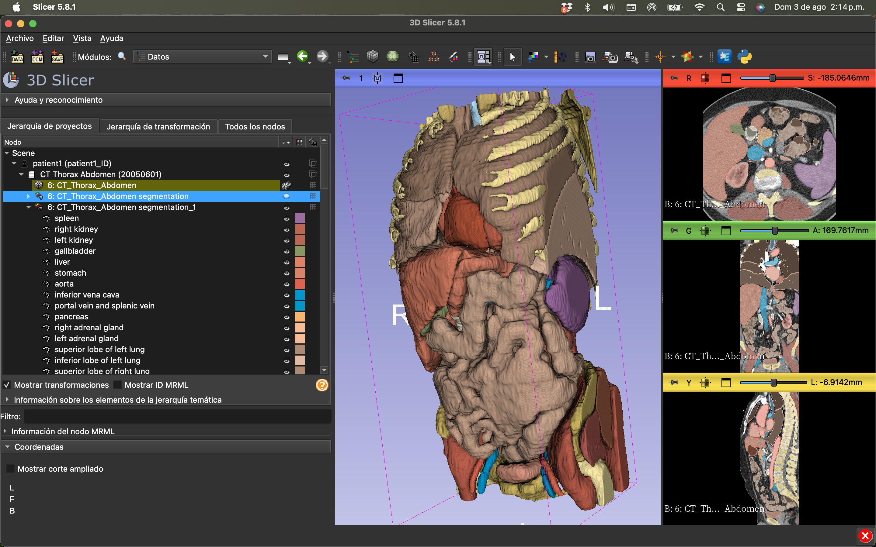

Slide 36
Conclusión
La extensión 3D SlicerMONAISeg Auto3Dproporciona una segmentación rápida basada en IA de estructuras anatómicas y patológicas.
El módulo puede ejecutarse en ordenadores portátiles y de sobremesa estándar sin GPU

Slide 37
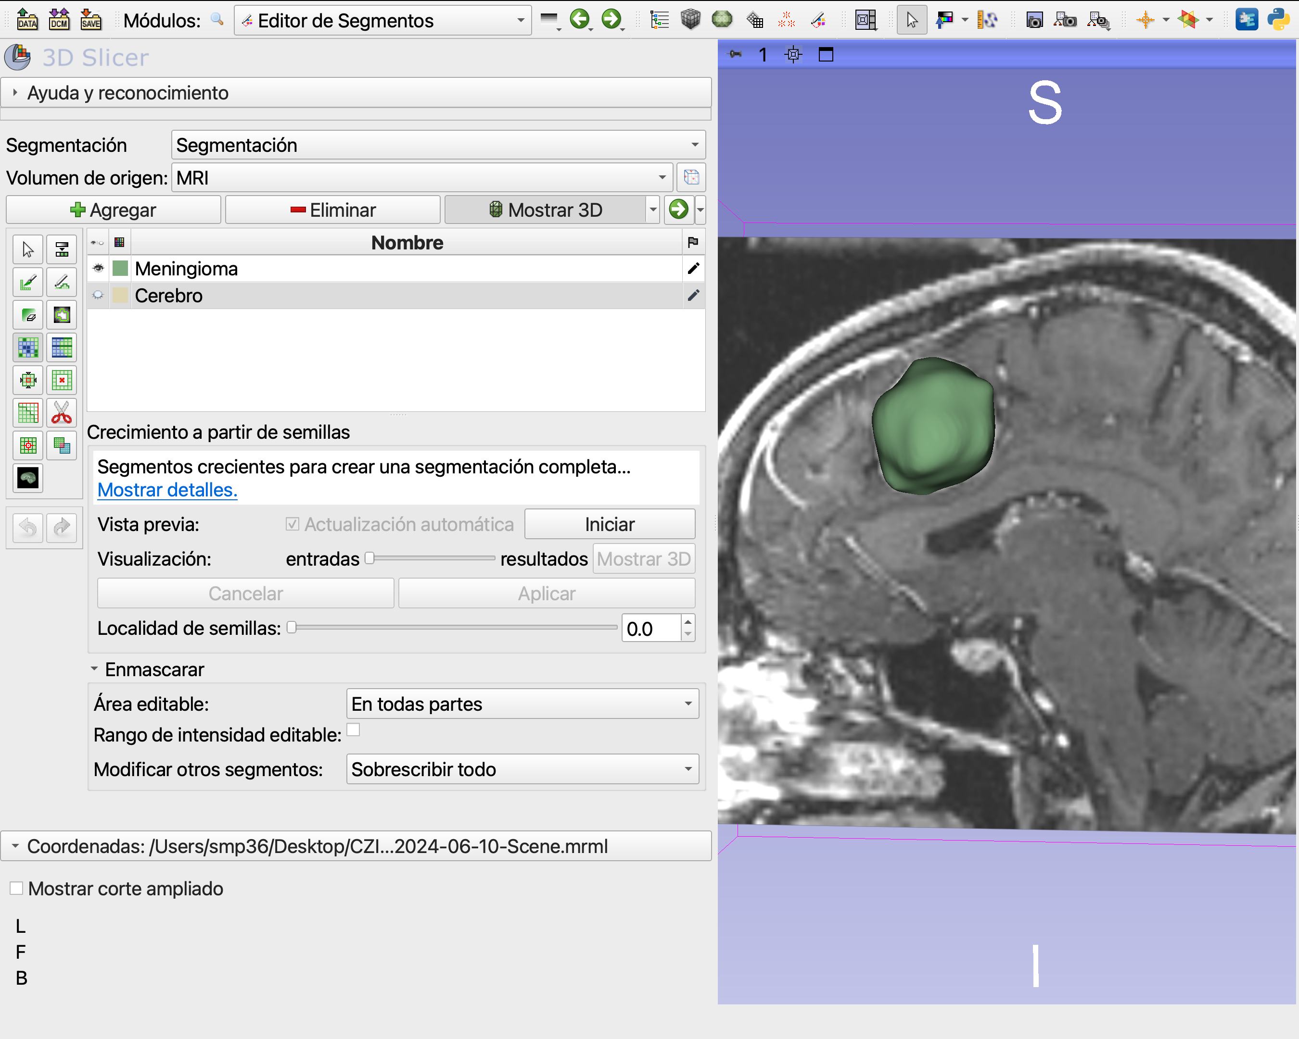
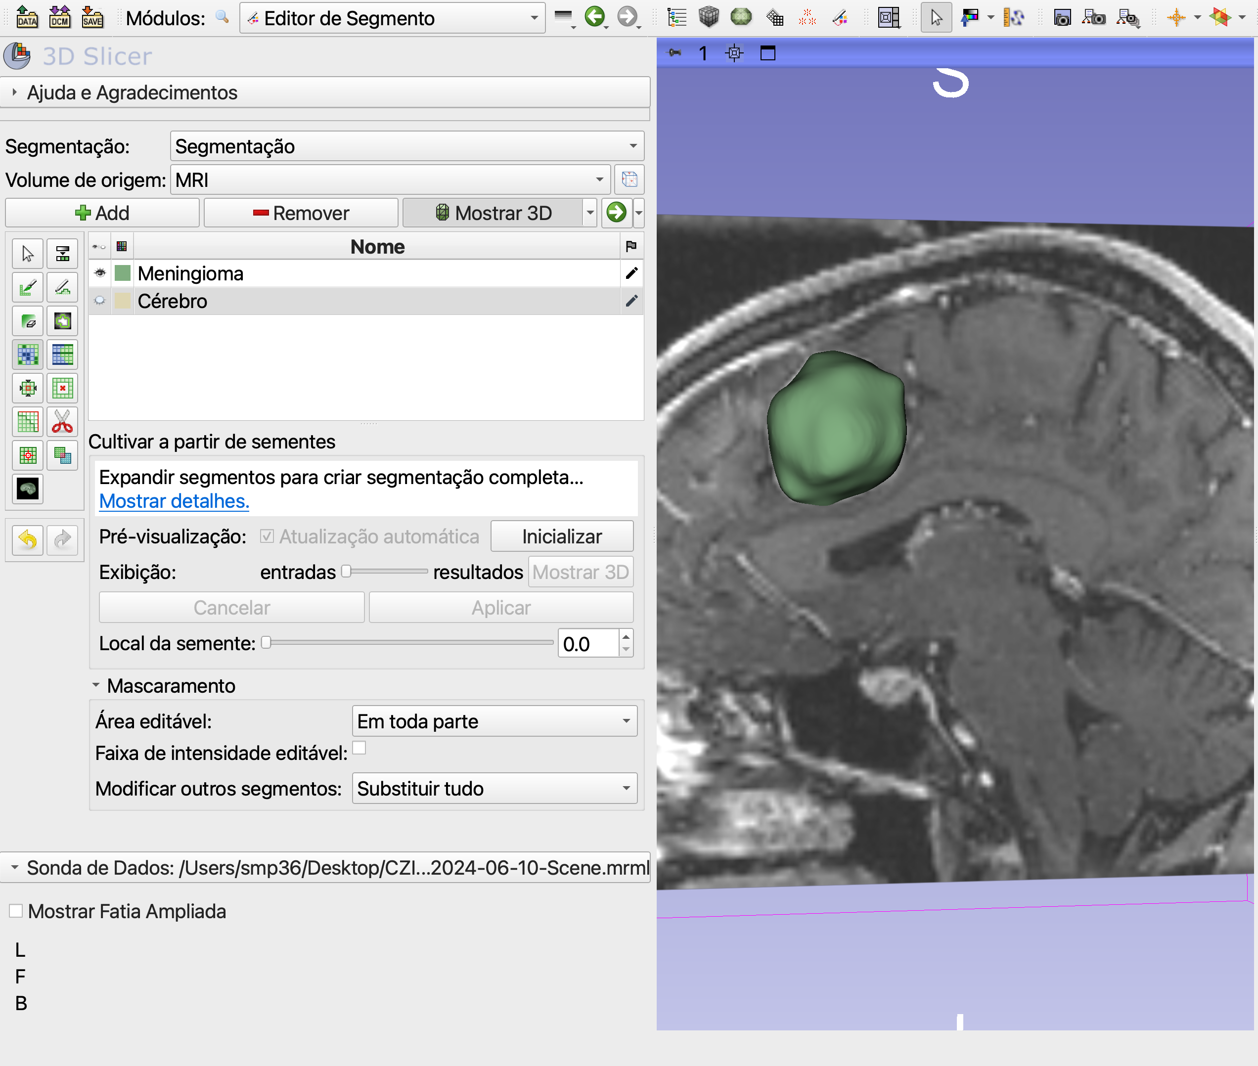

Agradecimientos
El proyecto de internacionalización de 3D Slicer y el proyecto 3D Slicer para América Latina han sido posibles gracias a dos subvenciones CZI Essential Open Source Software for Science (EOSS ciclo 4 y 5).

